Slide 1

NHẬP MÔN
CÔNG NGHỆ PHẦN MỀM
ĐẠI HỌC QUỐC GIA TP.HCM
TRƯỜNG ĐẠI HỌC CÔNG NGHỆ THÔNG TIN
Giảng viên: Đinh Nguyễn Anh Dũng
Email: dungdna@uit.edu.vn
Notes:
Title of PPT

Slide 2
NỘI DUNG MÔN HỌC
Tổng quan về Công nghệ phần mềm
Xác định và mô hình hóa yêu cầu phần mềm
Thiết kế phần mềm
Cài đặt phần mềm
Kiểm thử và bảo trì
Đồ án môn học
Nhập môn Công nghệ Phần mềm
Notes:
Title of PPT

Slide 3
TỔNG QUAN VỀ CNPM
Một số khái niệm
Phân loại phần mềm
Cấu trúc phần mềm
Chất lượng phần mềm
Nhập môn Công nghệ Phần mềm
Notes:
Title of PPT

Slide 4
I. Một số khái niệm
Phần mềm: là một tập hợp những câu lệnh được viết bằng một hoặc nhiều ngôn ngữ lập trình theo một trật tự xác định nhằm tự động thực hiện một số chức năng hoặc giải quyết một bài toán nào đó.
Phần mềm được thực thi trên máy, thường là máy tính.
Công nghệ: là cách sử dụng các công cụ, các kỹ thuật trong việc giải quyết một vấn đề nào đó.
Công nghệ Phần mềm (Software Engineering): là việc áp dụng các công cụ, các kỹ thuật một cách có hệ thống trong việc phát triển các ứng dụng dựa trên máy tính.
Nhập môn Công nghệ Phần mềm
Notes:
Title of PPT
ư` `12

Slide 5
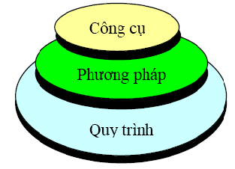
I. Một số khái niệm (tt)
Công nghệ Phần mềm có thể được mô hình hóa như sau:
Qui trình phát triển phần mềm: hệ thống các giai đoạn mà quá trình phát triển phần mềm phải trải qua.
Phương pháp phát triển phần mềm: phương pháp thực hiện cho từng giai đoạn trong qui trình phát triển phần mềm.
Nhập môn Công nghệ Phần mềm
Notes:
Title of PPT

Slide 6
I. Một số khái niệm (tt)
Công cụ và môi trường phát triển phần mềm: các phương tiện hỗ trợ tự động hay bán tự động cho một giai đoạn nào đó trong qui trình phát triển phần mềm.
Nhập môn Công nghệ Phần mềm
Notes:
Title of PPT

Slide 7
II. Phân loại phần mềm
Phân loại theo phương thức hoạt động:
  Phần mềm hệ thống: hệ điều hành, thư viện liên kết động, bộ điều vận (driver)...
  Phần mềm ứng dụng: phần mềm văn phòng, phần mềm doanh nghiệp, phần mềm giáo dục, phần mềm giải trí...
  Phần mềm chuyển dịch mã: bao gồm trình biên dịch và trình thông dịch.
Phân loại theo khả năng ứng dụng:
  Phần mềm được viết theo đơn đặt hàng của một khách hàng cụ thể: phần mềm hỗ trợ bán hàng, phần mềm điều khiển thiết bị...
Nhập môn Công nghệ Phần mềm
Notes:
Title of PPT

Slide 8
II. Phân loại phần mềm (tt)
Phân loại theo khả năng ứng dụng (tt):
  - Ưu điểm: có tính uyển chuyển, tùy biến cao để đáp ứng được nhu cầu của một nhóm người sử dụng.
  - Khuyết điểm: ứng dụng trong chuyên ngành hẹp.
  Phần mềm không được viết theo một đơn đặt hàng cụ thể, nó có thể được bán cho bất kỳ khách hàng nào.
  - Ưu điểm: có khả năng ứng dụng rộng rãi cho nhiều nhóm người sử dụng.
  - Khuyết điểm: thiếu tính uyển chuyển, tùy biến.
Nhập môn Công nghệ Phần mềm
Notes:
Title of PPT

Slide 9
III. Cấu trúc phần mềm
Người dùng
Người dùng
Hệ thống giao diện
Phần mềm
Hệ thống xử lý
Phần cứng
Hệ thống dữ liệu
Phần cứng
Nhập môn Công nghệ Phần mềm
Notes:
Title of PPT

Slide 10
IV. Chất lượng phần mềm
Chất lượng phần mềm thể hiện qua các tính chất sau:
  Tính đúng đắn: đầy đủ, chính xác.
  Tính tiến hóa???
  Tính tiện dụng: dễ sử dụng, giao diện trực quan, tự nhiên.
  Tính hiệu quả: thời gian truy xuất và dung lượng lưu trữ.
  Tính tương thích: import/export dữ liệu.
  Một số tính chất khác:
  Tính dễ kiểm tra
  Tính dễ sửa lỗi
  Tính dễ bảo trì
  Tính tái sử dụng
Nhập môn Công nghệ Phần mềm
Notes:
Title of PPT

Slide 11







I.1 Qui trình phát triển phần mềm
Yêu cầu phần mềm
1
4
3
Phân tích
2
Phân tích
Thiết kế
Thiết kế
Lập trình
Thiết kế
Lập trình
Lập trình
Lập trình
Kiểm tra
Phần mềm
Nhập môn Công nghệ Phần mềm
Notes:
Title of PPT

Slide 12
I.1 Qui trình phát triển phần mềm (tt)
Phân tích: mô tả mức phát thảo các thành phần của phần mềm (đã có yêu cầu).
Thiết kế: mô tả mức chi tiết các thành phần của phần mềm (đã phân tích).
Lập trình: thực hiện các thành phần của phần mềm (đã thiết kế).
Kiểm tra: kiểm chứng các thành phần của phần mềm (đã thực hiện).
Nhập môn Công nghệ Phần mềm
Notes:
Title of PPT

Slide 13
I.1 Qui trình phát triển phần mềm (tt)
  Mô hình thác nước:
  Mô hình thác nước cổ điển
  Mô hình thác nước cải tiến
  Mô hình tiến hóa:
  Mô hình mẫu (prototype)
  Mô hình xoắn ốc
  Mô hình chữ V
  Mô hình phát triển lặp
Nhập môn Công nghệ Phần mềm
Notes:
Title of PPT

Slide 14




Mô hình thác nước cổ điển
Các hoạt động trong thế giới thực
Khảo sát
Hiện trạng
Xác định
Yêu cầu
Các yêu cầu
Phân tích
Mô hình Thế giới thực
Thiết kế
Mô hình phần mềm
Cài đặt
Phần mềm
Phần mềm
“chất lượng”
Kiểm chứng
Triển khai
Nhập môn Công nghệ Phần mềm
Notes:
Title of PPT

Slide 15




Mô hình thác nước cải tiến
Khảo sát
Hiện trạng
Xác định
Yêu cầu
Phân tích
Thiết kế
Cài đặt
Kiểm chứng
Triển khai
Nhập môn Công nghệ Phần mềm
Notes:
Title of PPT

Slide 16


Mô hình mẫu (prototype)
Xác định
yêu cầu
“Thiết kế
nhanh”
Xây dựng
Prototype
Đánh giá và
xác định rõ yêu cầu
Phát triển
phần mềm
Nhập môn Công nghệ Phần mềm
Notes:
Title of PPT

Slide 17
Mô hình xoắn ốc
Lập kế hoạch
Tiếp xúc
khách hàng
Đánh giá
của khách hàng
Phân tích rủi ro
Phân tích, thiết kế
Xây dựng
và triển khai
Nhập môn Công nghệ Phần mềm
Notes:
Title of PPT

Slide 18
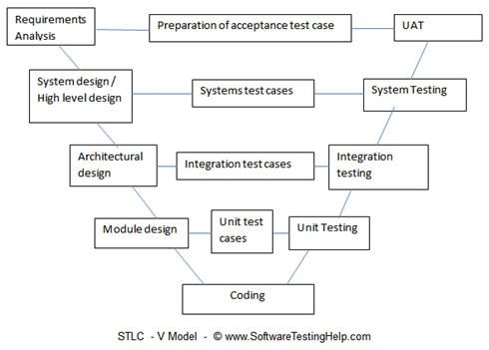
Mô hình chữ V
Nhập môn Công nghệ Phần mềm
Notes:
Title of PPT

Slide 19
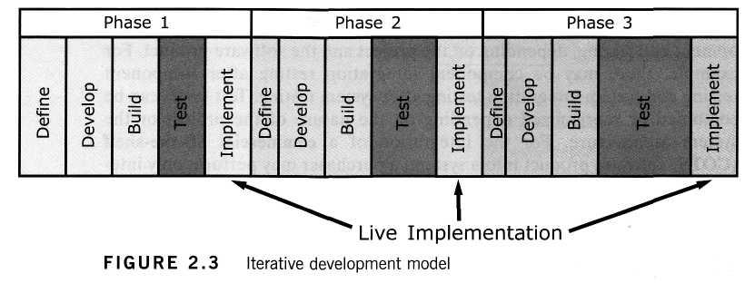
Mô hình phát triển lặp
Nhập môn Công nghệ Phần mềm
Notes:
Title of PPT

Slide 20
I.2 Phương pháp phát triển phần mềm
Phương pháp hướng chức năng:
  Xây dựng phần mềm dựa trên các chức năng mà hệ thống cần thực hiện.
  Phương pháp chung để giải quyết vấn đề là áp dụng nguyên lý “chia để trị”.
  Hạn chế: có khả năng các chức năng trong hệ thống không tương thích với nhau khi thực hiện thay đổi các thông tin trong hệ thống.
Nhập môn Công nghệ Phần mềm
Notes:
Title of PPT

Slide 21
I.2 Phương pháp phát triển phần mềm (tt)
Phương pháp hướng dữ liệu:
  Chú trọng đến thành phần dữ liệu của hệ thống.
  Dùng mô hình thực thể kết hợp để biểu diễn các thực thể và mối liên hệ giữa các thực thể.
  Hạn chế: phần mềm chỉ có chức năng chính là lưu trữ và thao tác trên các đối tượng dữ liệu, không quan tâm đến các chức năng khác của hệ thống nên hệ thống thu được sau khi thiết kế có thể thiếu một số chức năng cần thiết.
Nhập môn Công nghệ Phần mềm
Notes:
Title of PPT

Slide 22
I.2 Phương pháp phát triển phần mềm (tt)
Phương pháp hướng đối tượng:
  Chú trọng đến thành phần dữ liệu và chức năng của hệ thống.
  Hệ thống phần mềm là một tập hợp các đối tượng có khả năng tương tác với nhau.
  Mỗi đối tượng bao gồm dữ liệu và các thao tác thực hiện trên dữ liệu của đối tượng.
Nhập môn Công nghệ Phần mềm
Notes:
Title of PPT

Slide 23
Phần mềm hướng đối tượng
Phần mềm phải tuân thủ ba tính chất hướng đối tượng:
Tính đóng gói
Tính kế thừa
Tính đa hình
Mục đích của việc xây dựng phần mềm hướng đối tượng:
Giảm gắn kết mã nguồn (spaghetti code)
Giảm chi phí xây mới
Dễ bảo trì, nâng cấp
Nhập môn Công nghệ Phần mềm
Notes:
Title of PPT

Slide 24
Phần mềm hướng đối tượng (tt)
Làm sao để xây dựng phần mềm hướng đối tượng?
Dựa trên các nguyên tắc thiết kế hướng đối tượng.
Nguyên tắc SOLID:
Single Responsibility Principle
Open Closed Principle
“Open for extension but Closed for modification”
Liskov Substitution Principle
“Subclasses should be substitutable for their base classes”
Nhập môn Công nghệ Phần mềm
Notes:
Title of PPT

Slide 25
Phần mềm hướng đối tượng (tt)
Nguyên tắc SOLID (tt):
Interface Segregation Principle
“Many client specific interfaces are better than one general purpose interface”
Dependency Inversion Principle
“Depend upon Abstractions. Do not depend upon concretions”
Nhập môn Công nghệ Phần mềm
Notes:
Title of PPT

Slide 26
I.3 Công cụ và môi trường phát triển PM
CASE (Computer Aided Software Engineering) tools.
CASE tools hỗ trợ phát sinh kết quả chuyển giao cho giai đoạn kế tiếp.
CASE tools hỗ trợ việc lưu trữ, cập nhật trên kết quả chuyển giao.
Nhập môn Công nghệ Phần mềm
Notes:
Title of PPT

Slide 27
I.3 Công cụ và môi trường phát triển PM (tt)
GIAI ĐOẠN PHÁT TRIỂN | CÔNG VIỆC HỖ TRỢ | PHẦN MỀM
Phân tích | Soạn thảo mô hình thế giới thực. Ánh xạ vào mô hình logic. | Analyst Pro
Thiết kế | Soạn thảo mô hình logic. Ánh xạ vào mô hình vật lý. | Power Designer
Cài đặt | Quản lý các phiên bản. Biên dịch. | Visual Studio Github
Kiểm chứng | Phát sinh tự động các bộ dữ liệu thử nghiệm. Phát hiện lỗi. | WinRunner
Nhập môn Công nghệ Phần mềm
Notes:
Title of PPT

Slide 28
I.3 Công cụ và môi trường phát triển PM (tt)
QUẢN LÝ DỰ ÁN | CÔNG VIỆC HỖ TRỢ | PHẦN MỀM
Xây dựng phương án | Tạo lập phương án. Dự đoán rủi ro. Tính chi phí. | Microsoft Project
Lập kế hoạch | Xác định các công việc. Phân công. Lập lịch biểu. Theo dõi thực hiện. | Microsoft Project
Nhập môn Công nghệ Phần mềm
Notes:
Title of PPT

Slide 29
Q & A
Nhập môn Công nghệ Phần mềm
Notes:
Title of PPT

Slide 30
Câu hỏi ôn tập
Trình bày mô hình 3 lớp của công nghệ phần mềm.
Trình bày các cách phân loại phần mềm, trong mỗi cách có các loại phần mềm nào?
Cấu trúc phần mềm gồm những thành phần nào?
Hãy nêu và giải thích các tính chất thể hiện chất lượng phần mềm.
Hãy nêu các tính chất mà một qui trình phát triển phần mềm cần phải có.
Nhập môn Công nghệ Phần mềm
Notes:
Title of PPT

Slide 31
Câu hỏi ôn tập (tt)
Hãy nêu các giai đoạn của qui trình phát triển phần mềm theo mô hình thác nước cải tiến.
Hãy nêu ưu và khuyết điểm của mô hình thác nước cổ điển; mô hình mẫu; mô hình xoắn ốc; mô hình chữ V.
Trình bày các phương pháp phát triển phần mềm.
Trình bày mục đích của việc xây dựng phần mềm hướng đối tượng.
Nhập môn Công nghệ Phần mềm
Notes:
Title of PPT

